Slide 1
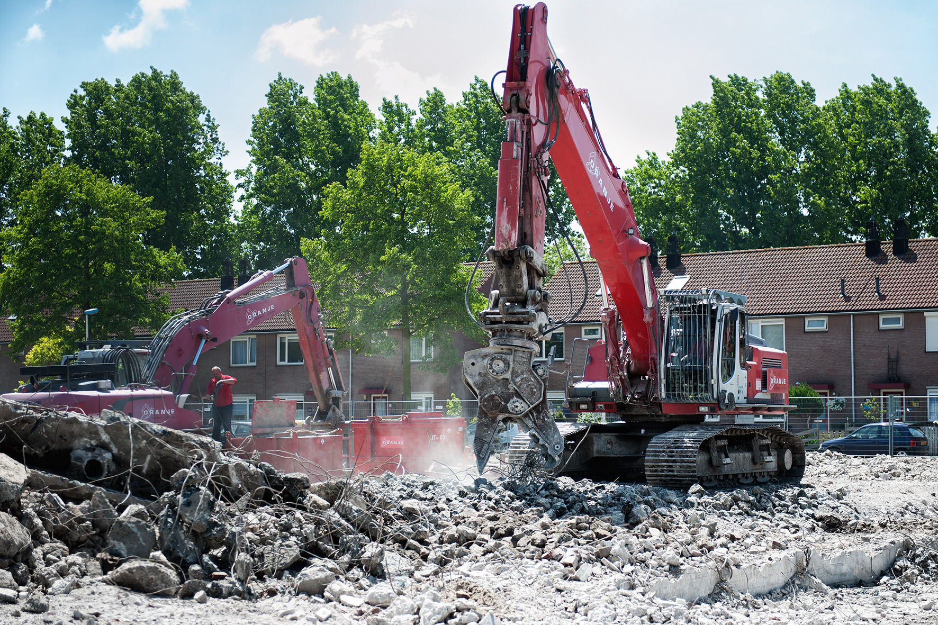
GEEN AFVAL GEEN UITVAL
Backcasting Cirkelstad Den Haag
Rutger Büch
17 november 2016
www.cirkelstad.nl info@cirkelstad.nl 085-003 01 21

Slide 2
Cirkelstad
10 years of experience
Who is Cirkelstad?
The assignment

Slide 3
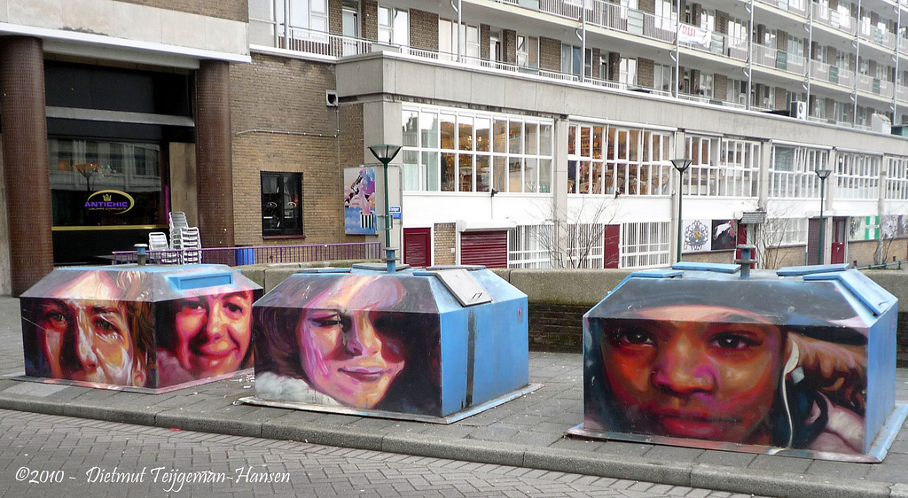
The kick off project
Notes:
Hoe het begon. Roteb had een project om alle afvalbakken onder de grond te brengen.
Betonnen bakken gemaakt van beton wat vrij kwam van de sloop van flats op hoogvliet (Woonbron, Oranje en Den Boer beton).
Mensen uit de sociale werkplaats krijgen een vaste aanstelling.

Slide 4
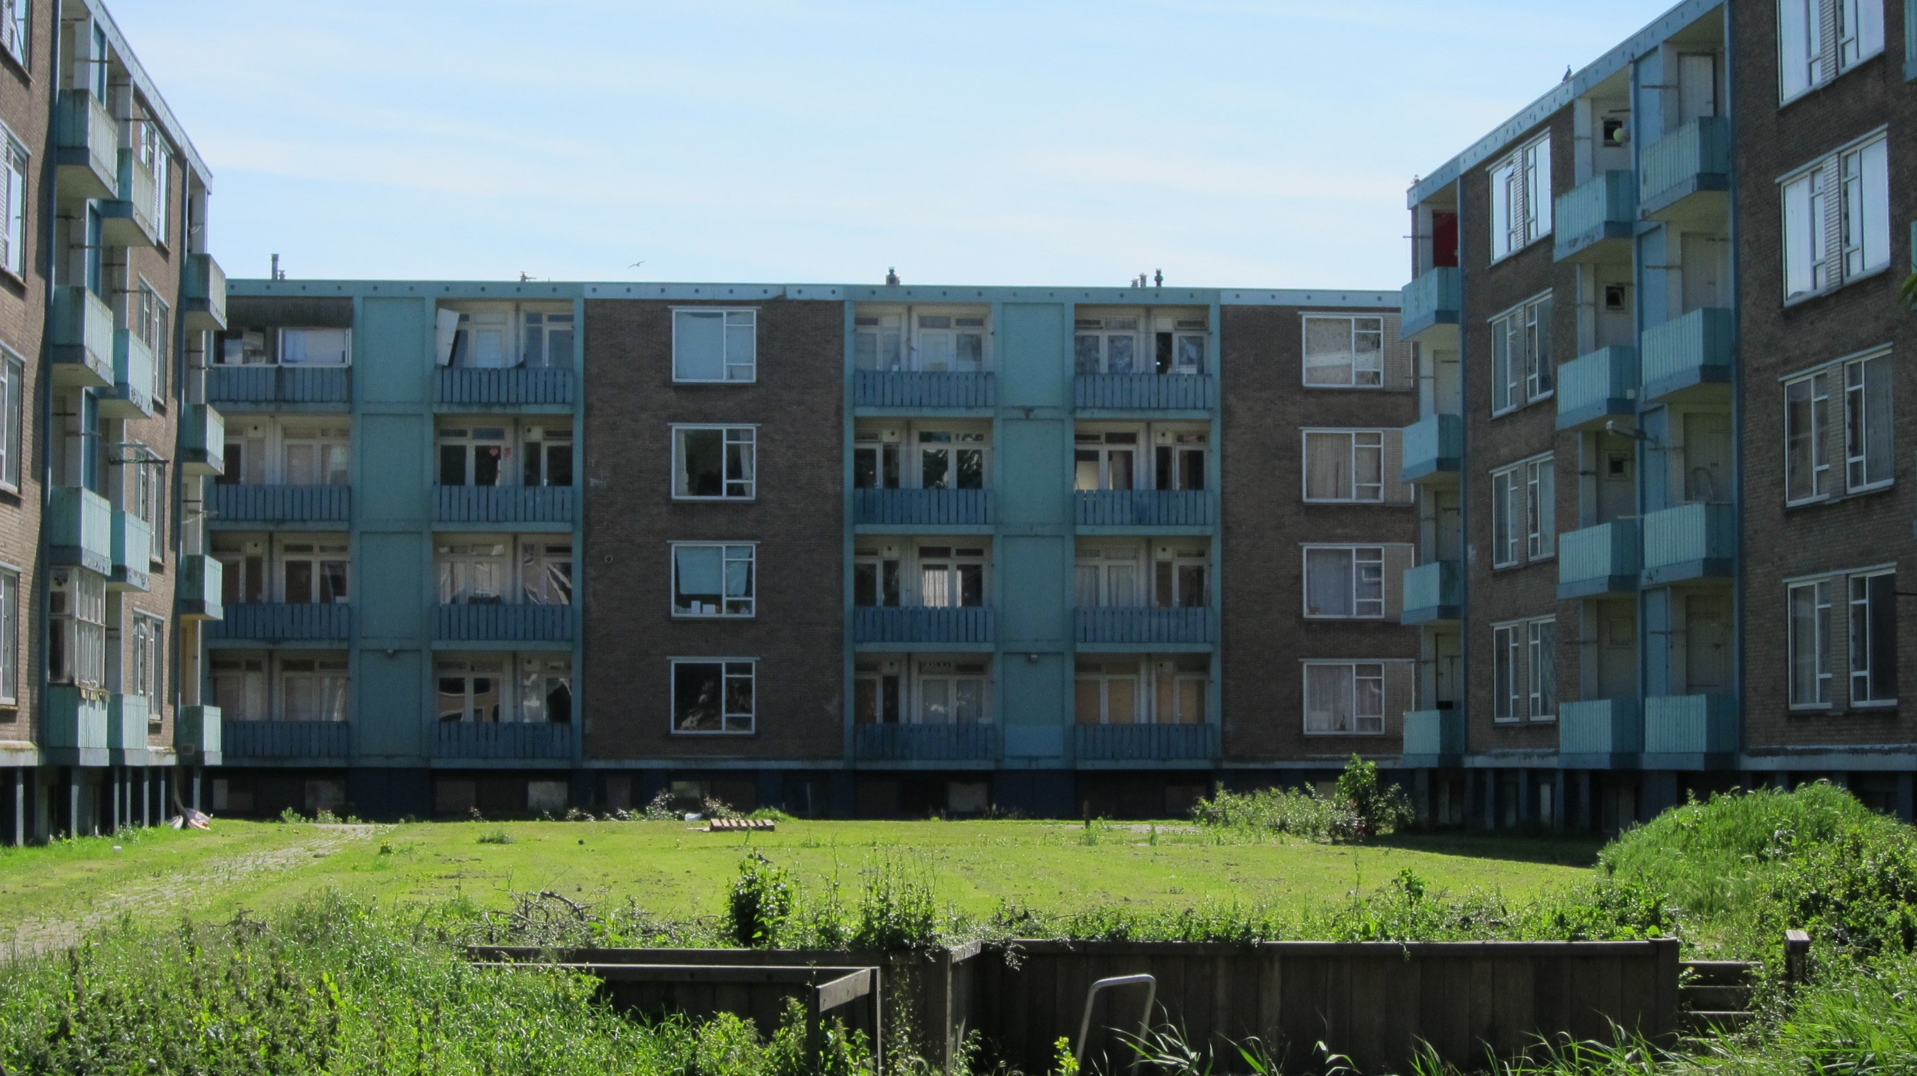
Before
Notes:
Hoe het begon. Roteb had een project om alle afvalbakken onder de grond te brengen.
Betonnen bakken gemaakt van beton wat vrij kwam van de sloop van flats op hoogvliet (Woonbron, Oranje en Den Boer beton).
Mensen uit de sociale werkplaats krijgen een vaste aanstelling.

Slide 5
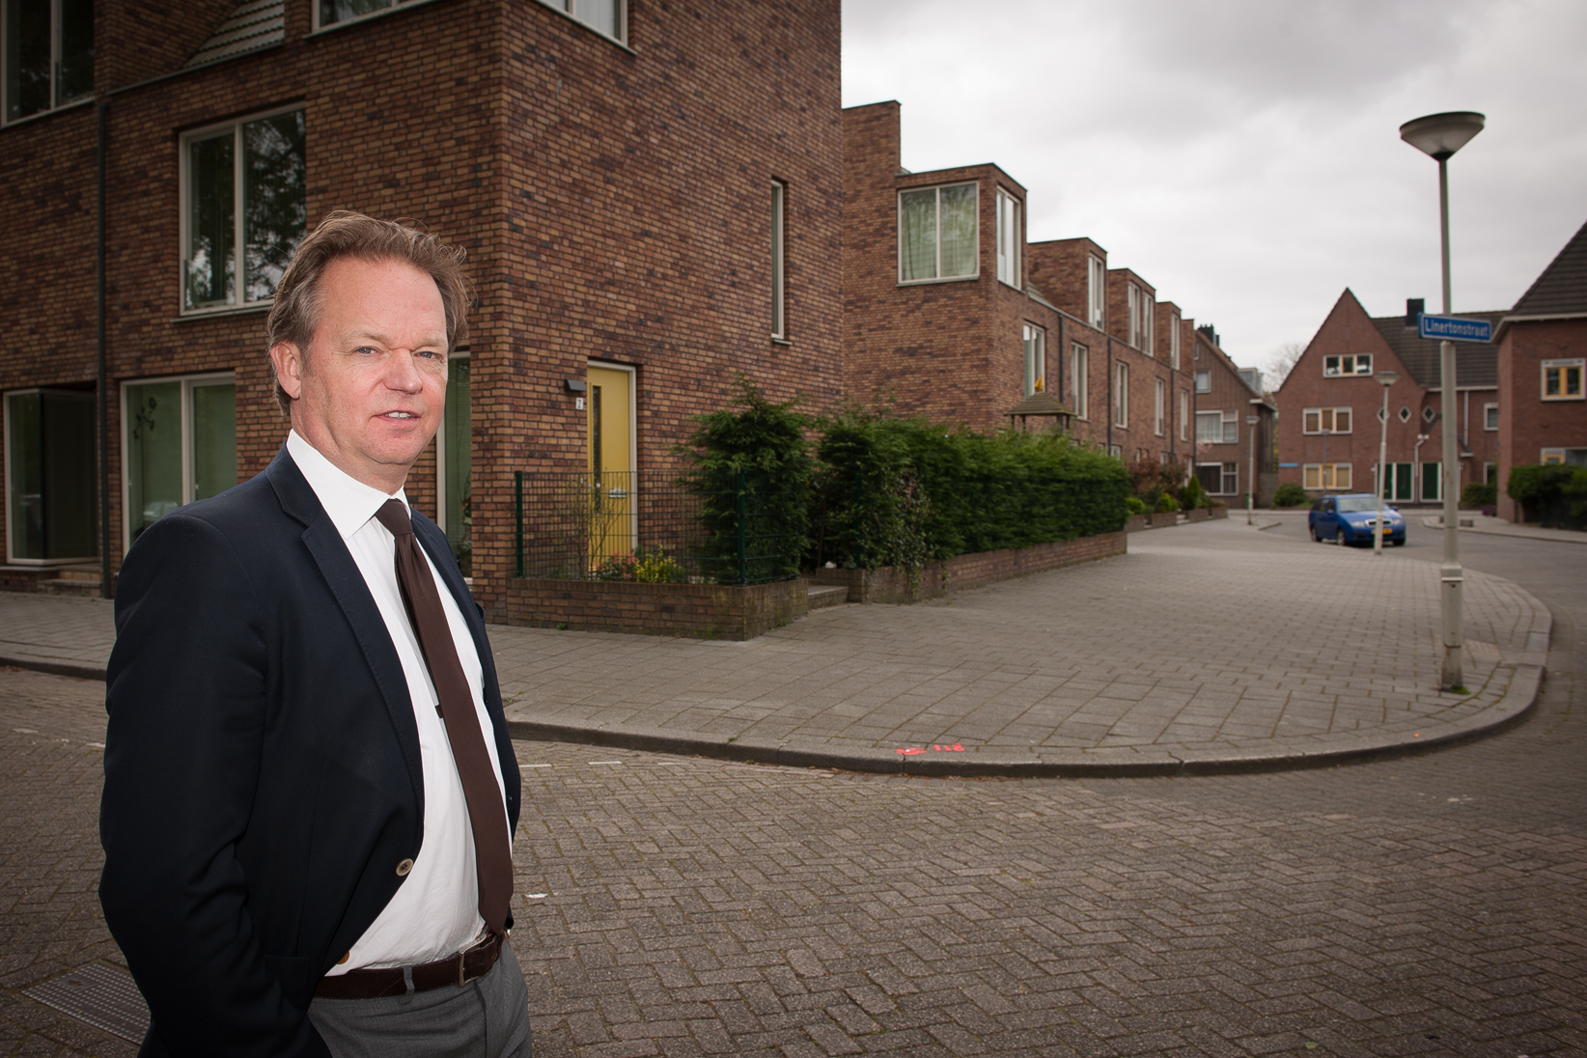
New buildings
Notes:
Op heijplaat de wijk fysiek en sociaal ontwikkeld.
De markt betrokken om de fysieke stromen circulair te maken, baksteen, beton, kalkzandsteen…

Slide 6
Innovation
Notes:
Op heijplaat de wijk fysiek en sociaal ontwikkeld.
De markt betrokken om de fysieke stromen circulair te maken, baksteen, beton, kalkzandsteen…

Slide 7
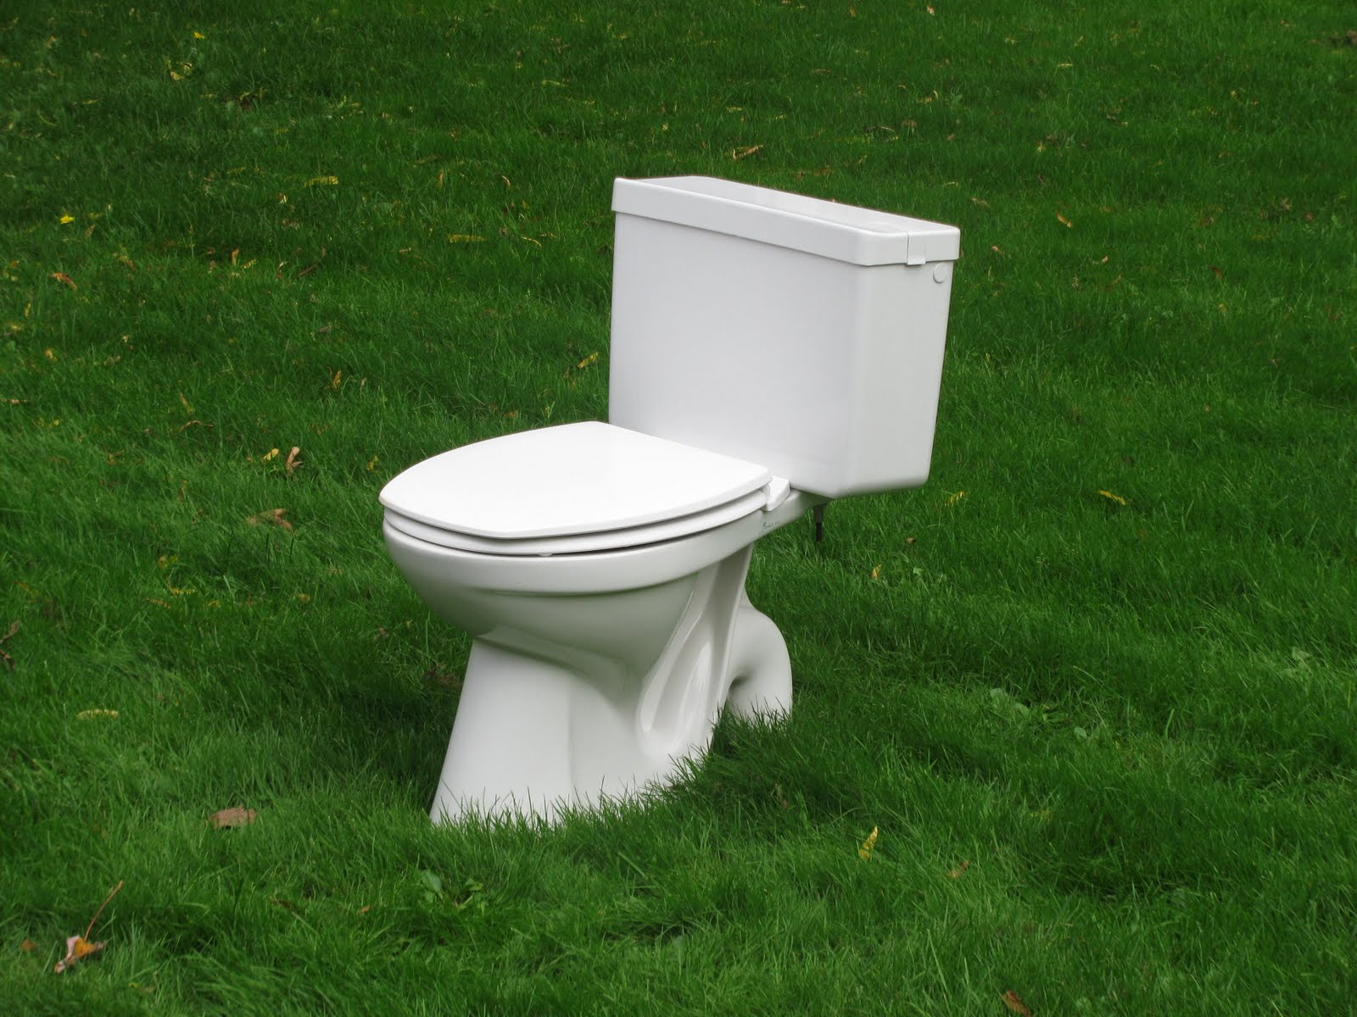
Before
Notes:
Op heijplaat de wijk fysiek en sociaal ontwikkeld.
De markt betrokken om de fysieke stromen circulair te maken, baksteen, beton, kalkzandsteen…

Slide 8
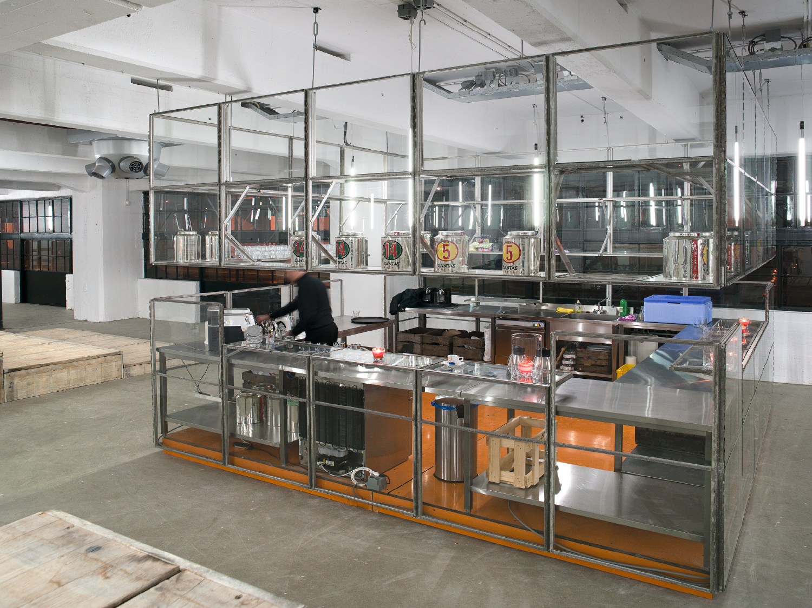
Renovation
Notes:
Oud handelskantoor in Rotterdam, gestript en vanuit oude materialen nieuw ingericht

Slide 9
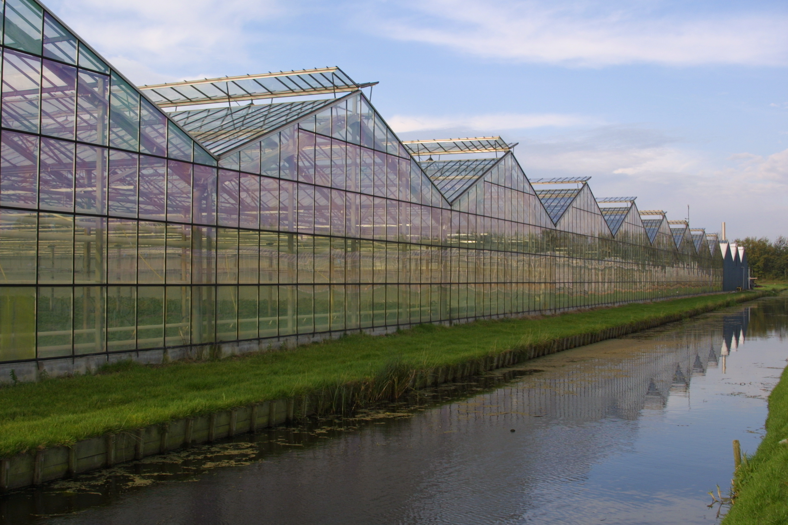
Before
Notes:
Oud handelskantoor in Rotterdam, gestript en vanuit oude materialen nieuw ingericht

Slide 10
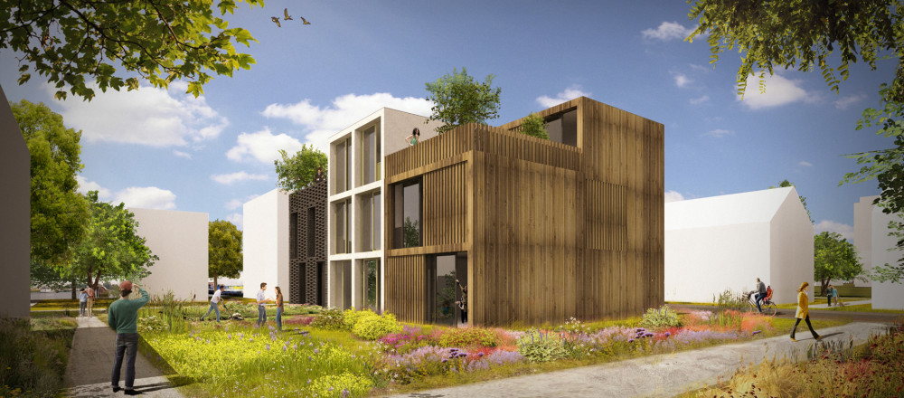
Design principles
Notes:
Ontwerpprincipes gemaakt om circulair te bouwen, demontabel

Slide 11
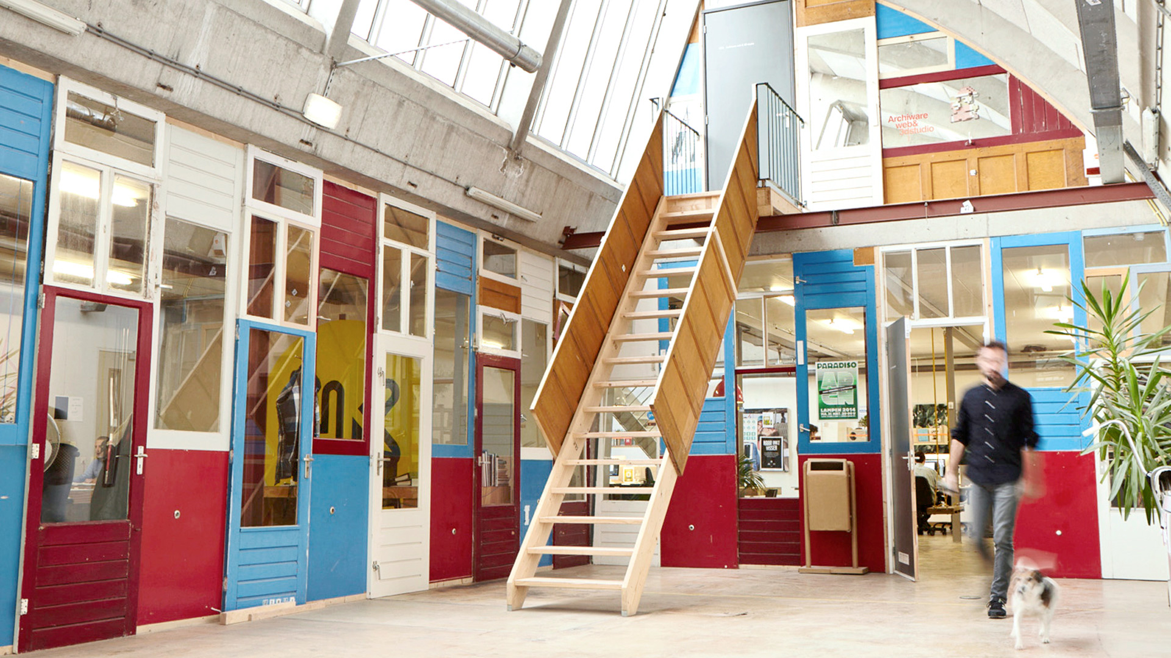
Principles?
Notes:
Oud handelskantoor in Rotterdam, gestript en vanuit oude materialen nieuw ingericht

Slide 12
Design principles
Notes:
Ontwerpprincipes gemaakt om circulair te bouwen, demontabel

Slide 13
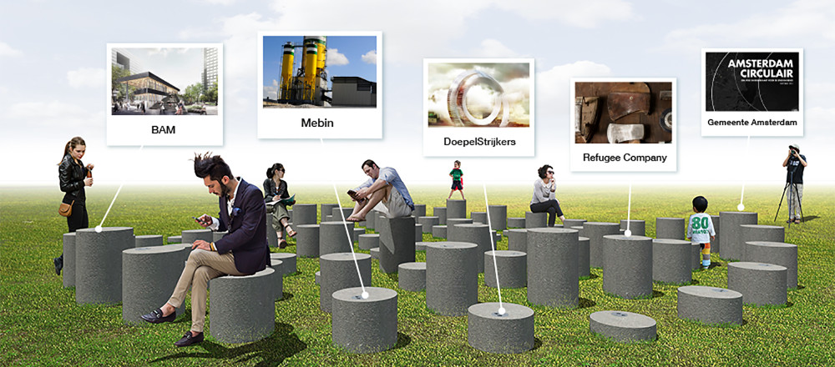
Thefundamentals.nl
Notes:
Ontwerpprincipes gemaakt om circulair te bouwen, demontabel

Slide 14
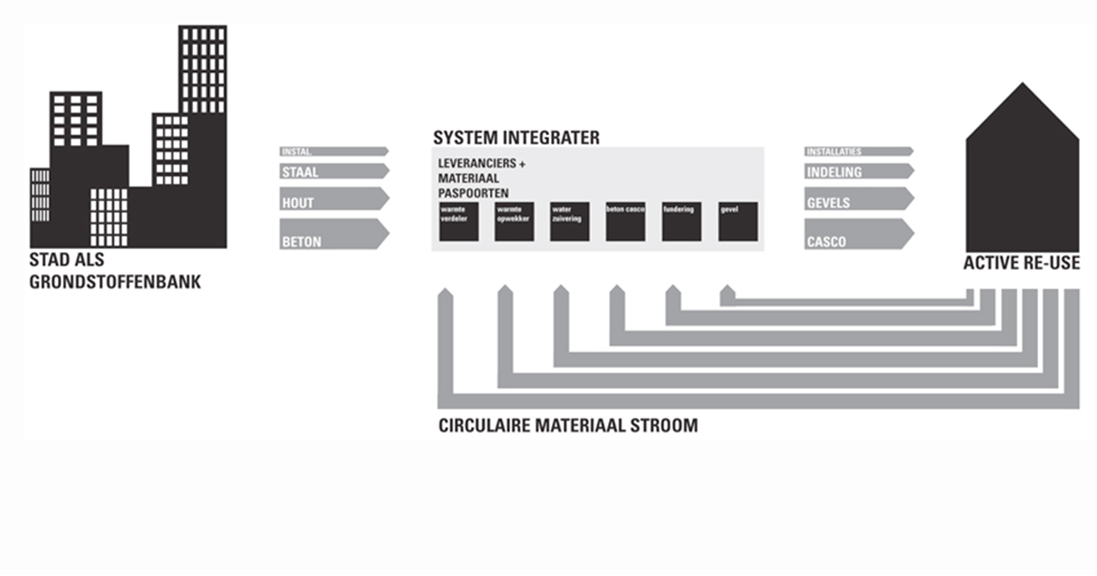
‘the year 2050’

Slide 15
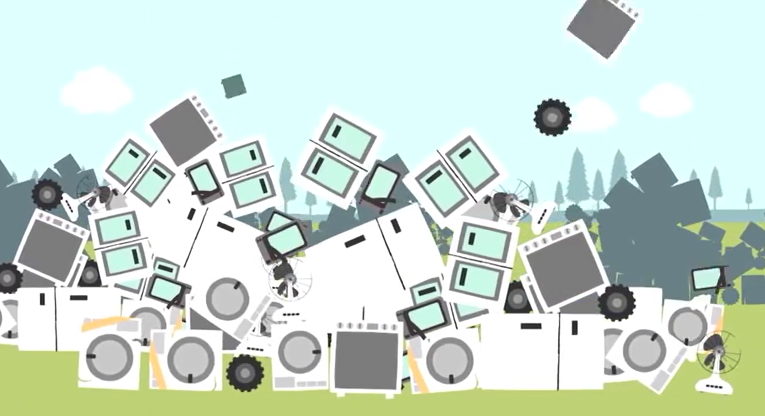
Linear vs circular

Slide 16
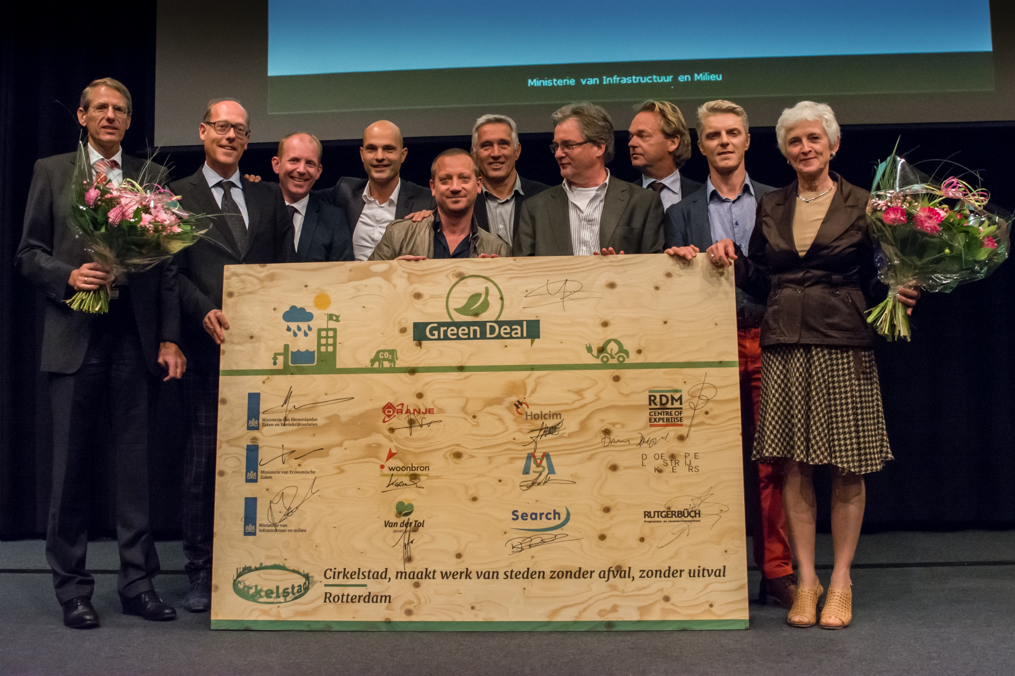
Who is…
Notes:
Officiele stad

Slide 17
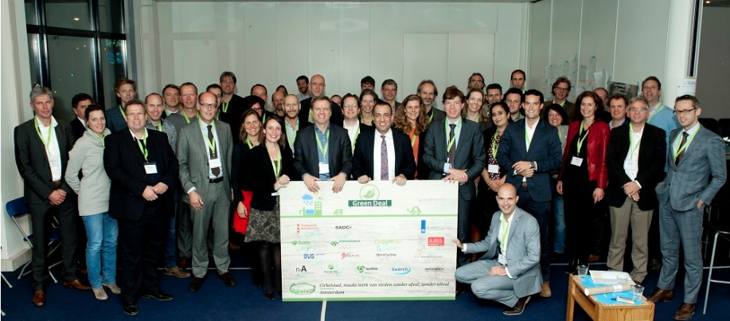
Amsterdam
Notes:
Officiele stad

Slide 18
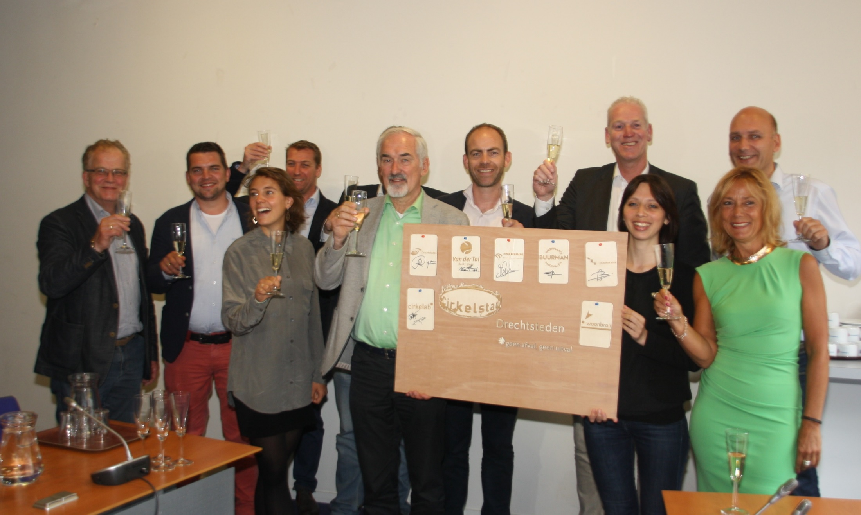
Drechtsteden
Notes:
Officiele stad

Slide 19
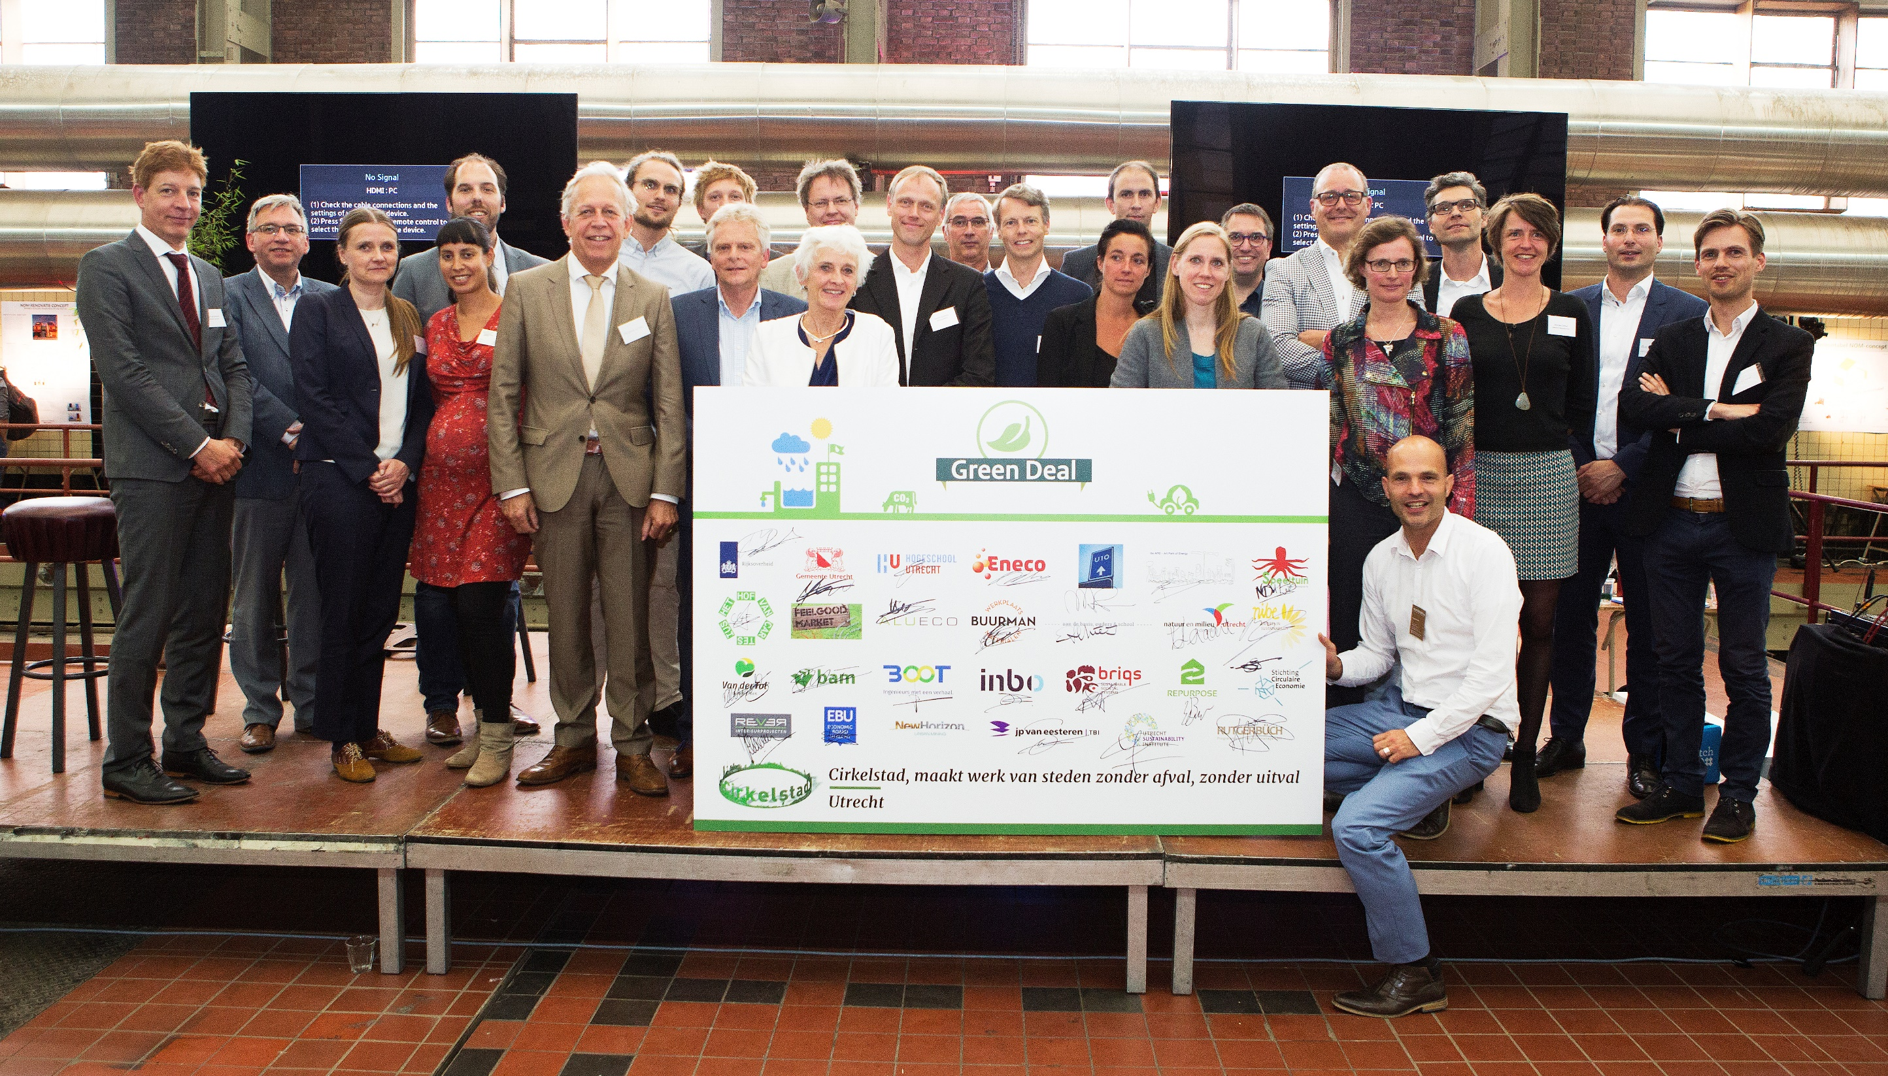
Utrecht
Notes:
Officiele stad

Slide 20
Den Haag 2 december
Notes:
Officiele stad

Slide 21
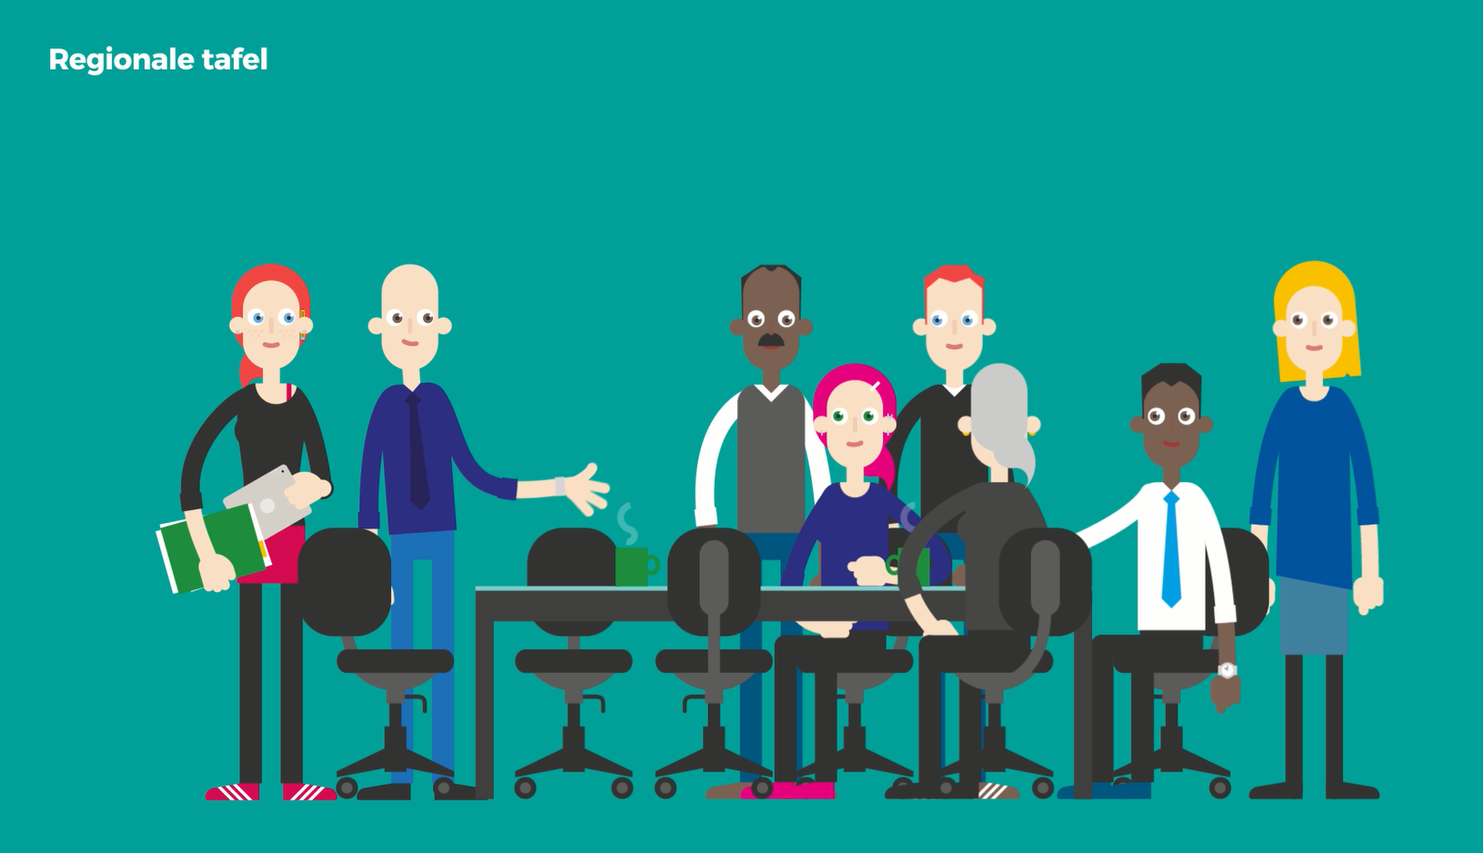
What we do…
Cross sectoral co-operation
Notes:
Officiele stad

Slide 22
The assignment
Give us the perspective of circular Den Haag (2050 streams defined)
What should be our next step (2017/2018)
(let us) Meet new people in this transition (innovators)
(let us) Meet new cases (innovation)
January 2017: kick off with the Cirkelstadteam Den Haag

Slide 23
Some sources
Cirkelstad.nl
Thefundamentals.nl
Circulairondernemen.nl
Next economy Rotterdam-Den Haag (mrdh.nl)
Rijksbrede programma CE
Netherlandscircularhotspot.nl

